Slide 1
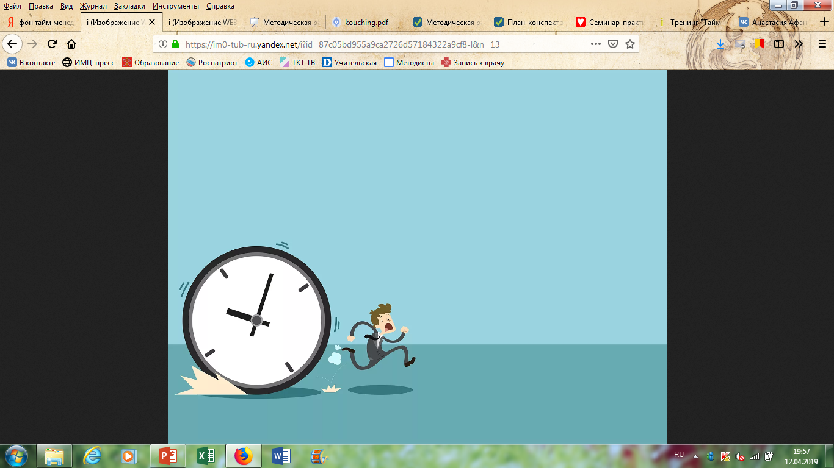
Особенности управления временем педагога
Афанасьева
Анастасия Олеговна
Победитель всероссийского конкурса «Воспитать человека»

Slide 2

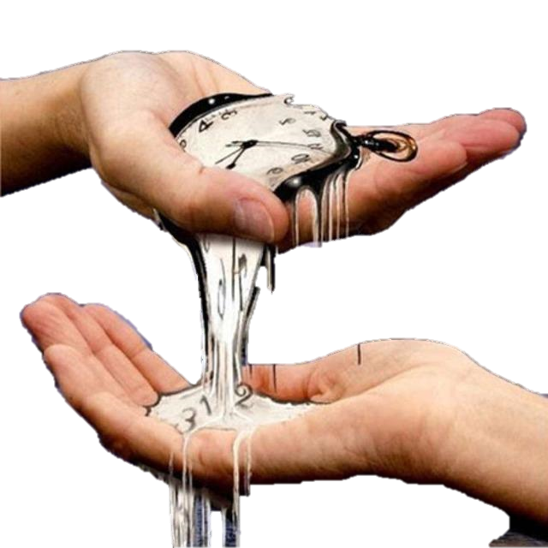

Время = жизнь

Slide 3
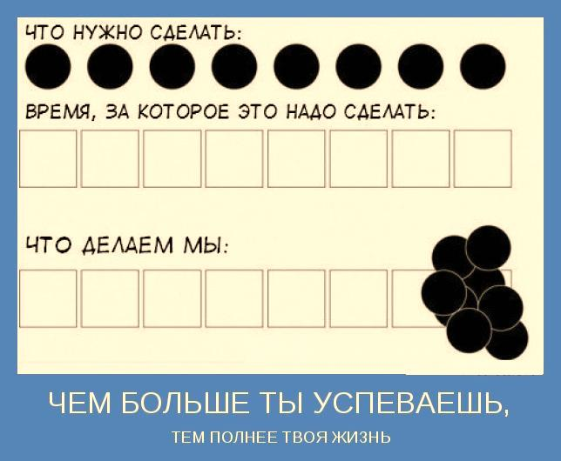

Slide 4
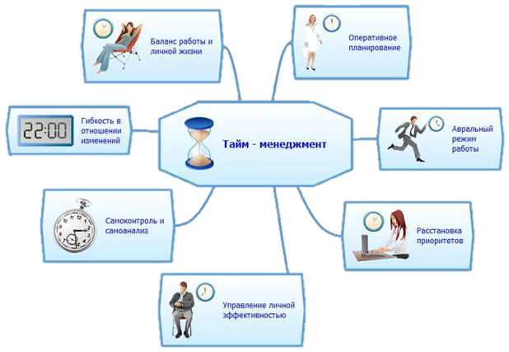
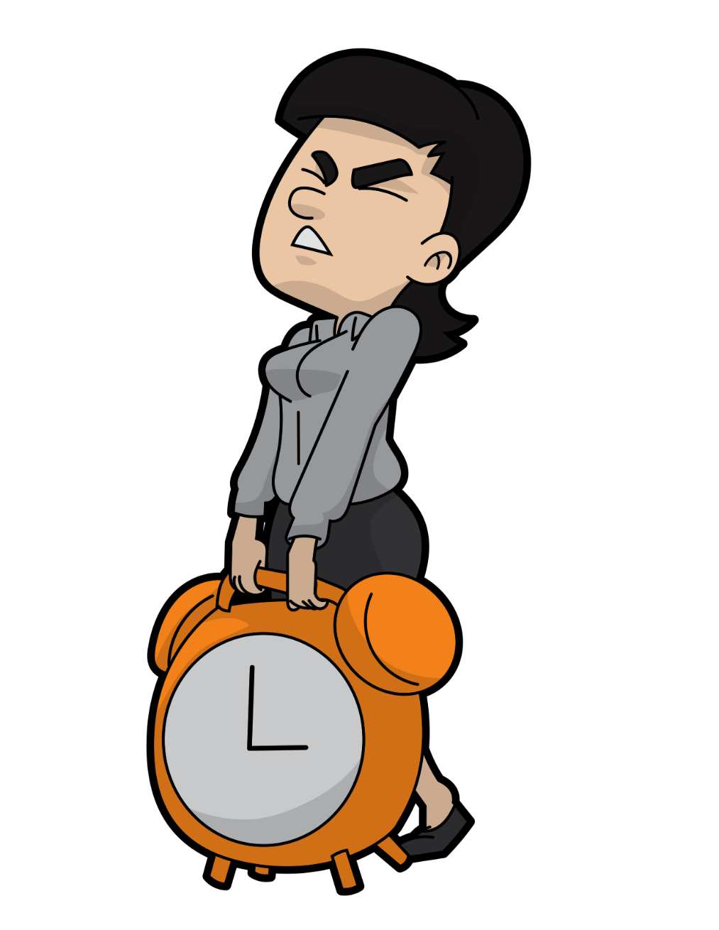

Slide 5

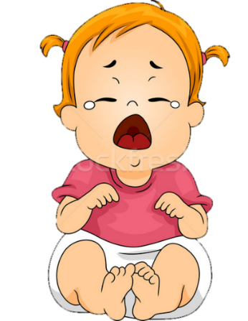
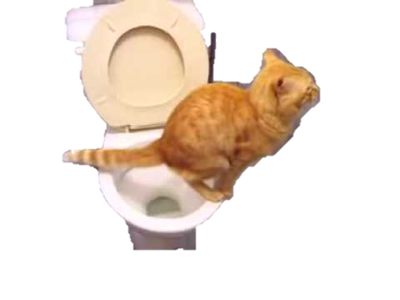
Преимущества тайм-менеджмента:
Повышает производительность
Экономит время
Не даёт забыть про важные дела
Даёт чёткое представление того, что необходимо сделать
Позволяет сделать всё в срок
Уменьшает количество испытываемого стресса

Slide 6
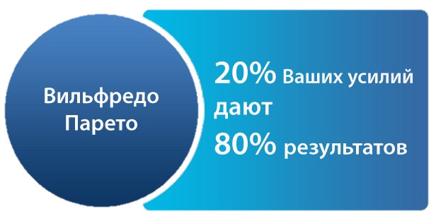
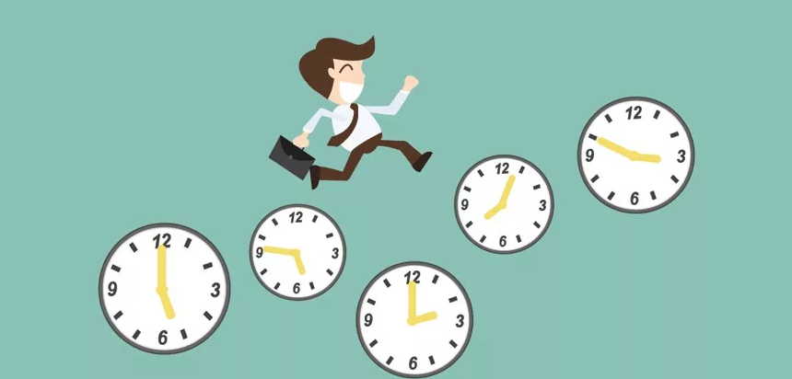
Принцип Парето
Принцип Парето заключается в следующем: 20% усилий дают 80% результата, а остальные 80% усилий — лишь 20% результата
«Мудр тот, кто знает не много, а нужное» (с)

Slide 7
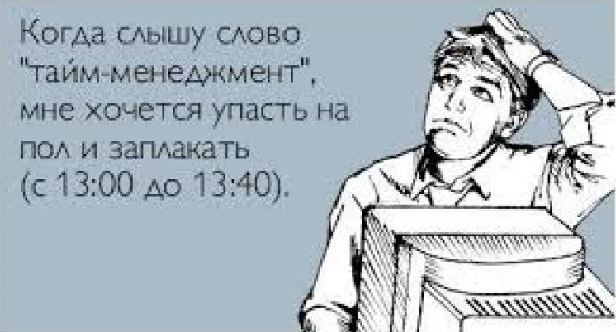

Slide 8
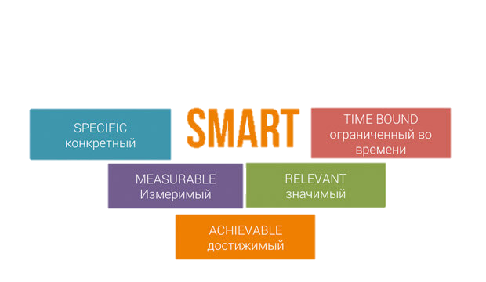
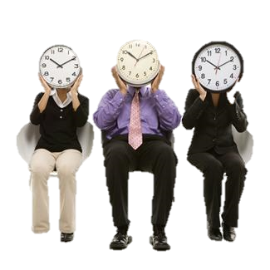

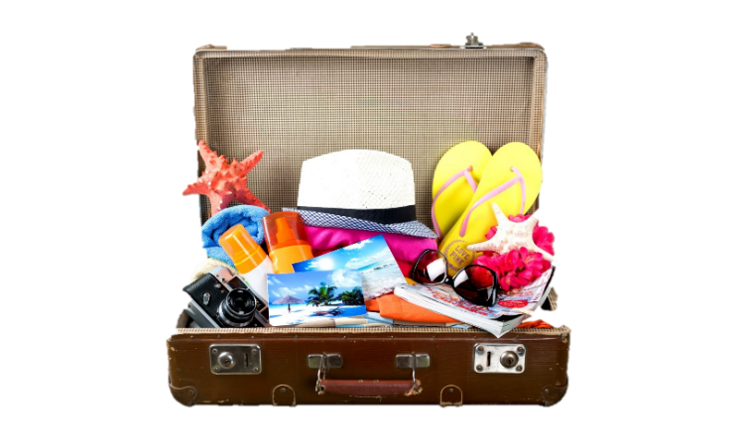
Хватает ли вам времени? Все ли вы успеваете?
Хотите ли вы вырасти, как профессионально, так и личностно? Много ли у вас целей и задач? Правильно ли вы их расставляете?

Slide 9
 | Никогда | Редко | Иногда | Часто | Всегда
Как часто вы осуществляете планирование для того, чтобы жизненные обстоятельства не выходили из-под вашего контроля? | 1 | 2 | 3 | 4 | 5
Фиксируете ли вы, записываете ли вы свои ежедневные планы? | 1 | 2 | 3 | 4 | 5
Как часто вы проявляете гибкость в ходе выполнения заданий своего плана? | 1 | 2 | 3 | 4 | 5
Как часто у вас получается полностью выполнить все пункты своего плана на день? | 1 | 2 | 3 | 4 | 5
Как часто вы планируете время для наиболее важных для вас дел? | 1 | 2 | 3 | 4 | 5
Как часто ваши планы на день рушатся из-за неожиданно возникших ситуаций? | 5 | 4 | 3 | 2 | 1

Slide 10
6-10 баллов — Вам следует подумать об использовании но­вых методов и инструментов для повышения эффективности планирования.
11-15 баллов —Возможно, у вас есть собственная система пла­нирования рабочего и личного времени, но вам следует повысить её эффективность, чтобы умень­шить стресс и усилить контроль над ситуацией.
16-20 баллов — Ваша система планирования времени рабо­тает, но может работать ещё лучше. Вам сле­дует обратить особое внимание на то, как вы расставляете собственные приоритеты, справ­ляетесь с неблагоприятными обстоятельствами и ситуациями, или на то, как именно вы со­ставляете свой план на день.
21-25 баллов —Ваша система планирования хорошо рабо­тает. Поддерживайте её работу, периодически
пересматривая её для того, чтобы убедиться, что вы планируете решение именно тех задач, которые наиболее важны для вас в жизни.
26-30 баллов — прекрасный планировщик... либо человек на грани истощения.

Slide 11
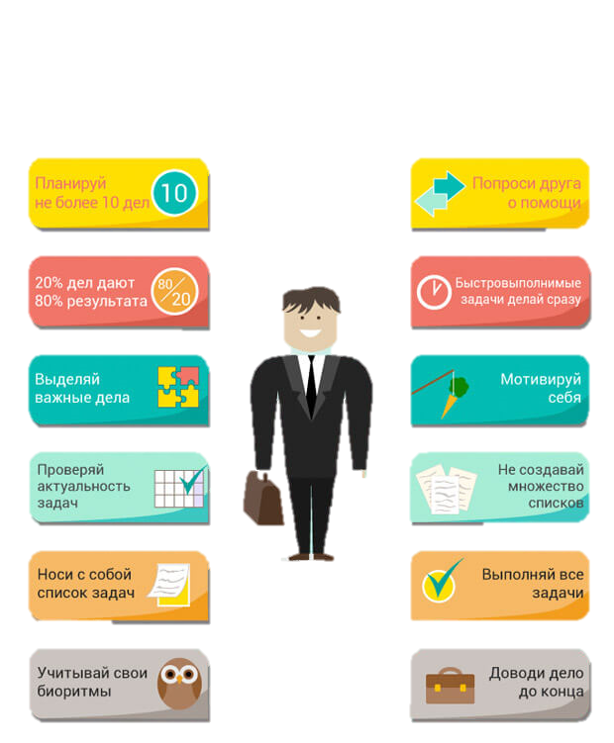
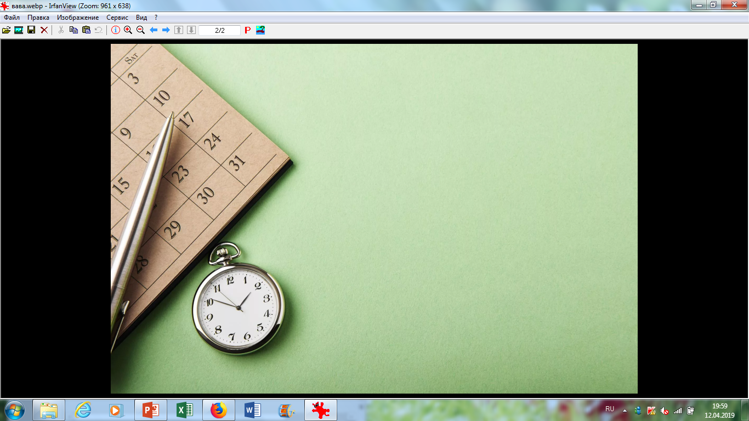
Эффективный тайм-менеджмент

Slide 12
1
Не забывайте правильно отдыхать
2
Планируйте и расставляйте приоритеты
3
Пользуйтесь инструментами планирования
4
Контролируйте себя и свое время
5
Грамотно расходуйте свое время
6
Говорите «нет» ненужным делам
7
Неустанно стремитесь к своей цели!

Slide 13
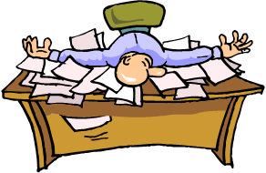

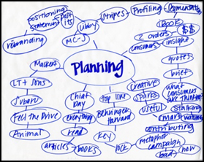
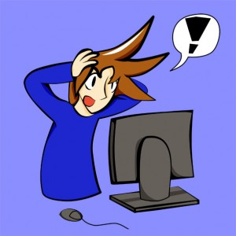


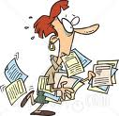
Похитители времени
1. Нечеткие цели
7. Работа без отдыха
2. Дезорганизация
8. Слишком много заданий одновременно
3. Неспособность сказать «нет»
9. Стресс и кризисные ситуации
4. Прерывания
10. Неадекватное планирование
5. Больше прерываний
11. Отсутствие делегирования
12. Совещания
6. Периоды бездействия
13. Бумаги

Slide 14


Slide 15


Slide 16


Slide 17


Slide 18
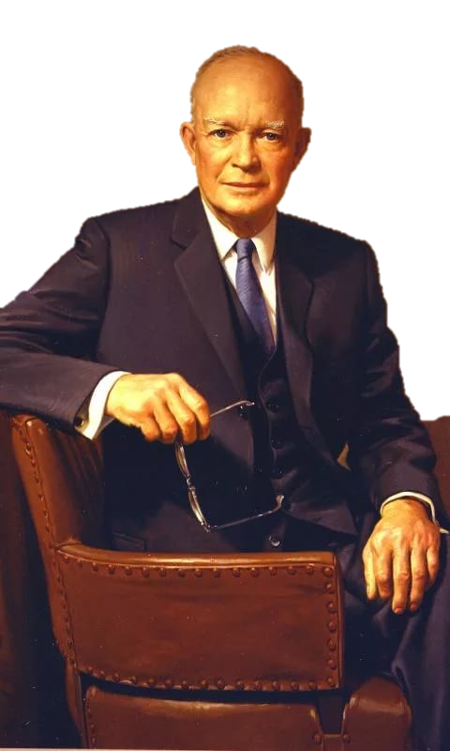


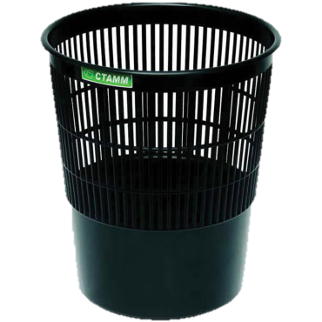

важность
Подготовка,
Профилактика кризисных ситуаций,
Планирование
Матрица Эйзенхауэра
Кризисные ситуации,
Неотложные проблемы,
«Горящие» проекты
Важные
Не срочные
Важные
Срочные
2
1
Мелочи,
Пустая трата времени
и т.д.
4
3
Помехи/Прерывания,
Некоторая почта,
Совещания,
Телефонные звонки
Не важные
Не срочные
Не важные
Срочные
с р о ч н о с т ь

Slide 19
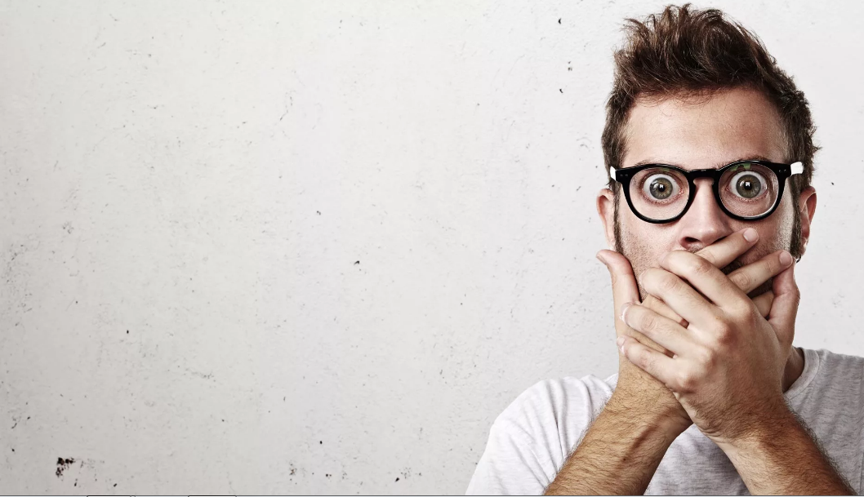
УСЛОВИЯ:
1. Завтра 6 уроков
2. Послезавтра выступление
3. Мама очень обижается на вас
4. Подруга в истерике
5. Сын очень вас любит
6. Друг сломал ногу, лежит в больнице
7. Дома отключили свет
8. Дома нет еды

Slide 20
Позвонить подруге
Погулять с собакой
Проверить тетрадки
Прорешать варианты ЕГЭ
Помыть посуду
Выполнить задание начальника
Поиграть в телефон
Написать план на день
Оплатить за электричество
Сходить в магазин
Посмотреть фильм
Убрать за кошкой
Написать социальный проект
Съездить в больницу к другу
Сходить в бассейн
Погулять с мамой
Сделать уроки с сыном

Slide 21
важность
Важные
Не срочные
Важные
Срочные
2
1
4
3
Не важные
Не срочные
Не важные
Срочные
с р о ч н о с т ь

Slide 22
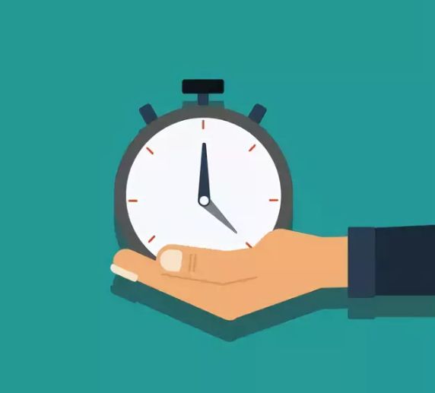
Ментальная карта
Суть ментальных карт в том, чтобы визуально отобразить ваши планы, интересы и стремления.
Стать директором школы

Slide 23
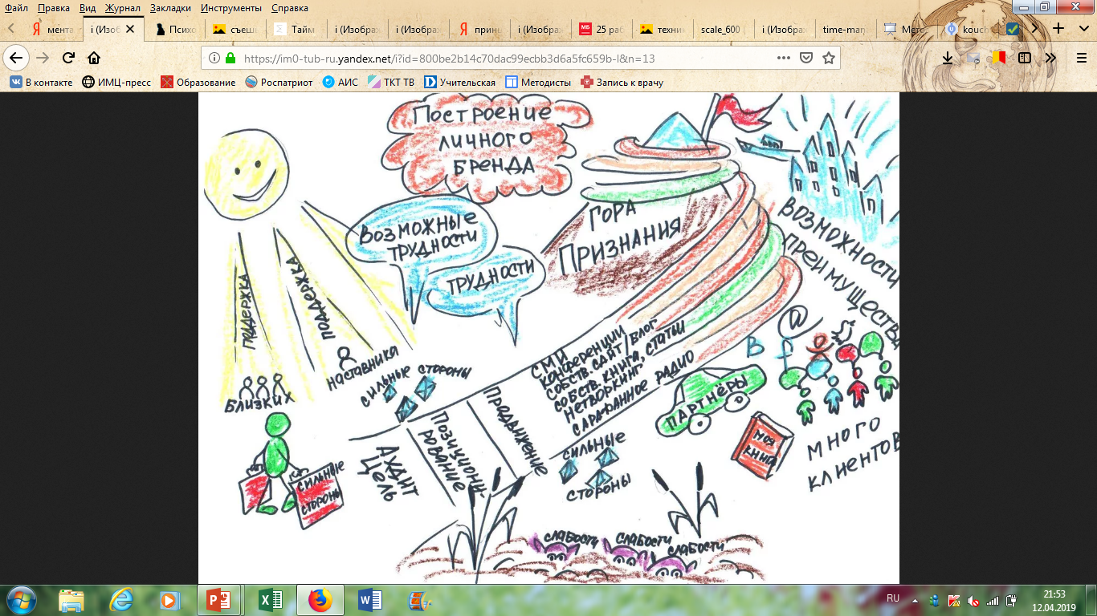

Slide 24
Если вы хотите сделать что-то великое в один прекрасный день, помните: один прекрасный день – это сегодня.

Slide 25

Рекомендуемые книги для прочтения:
Джулия Моргенстрен «Тайм-менеджмент. Искусство планирования и управление своей жизнью».
Брайн Трейси «Оставьте брезгливость: Сначала съешьте лягушку».
Алан Лэйкин «Искусство успевать».
Тони Бьюзен «Научите себя думать».
Стивен Кови «7 навыков высокоэффективных людей».

